Slide 1
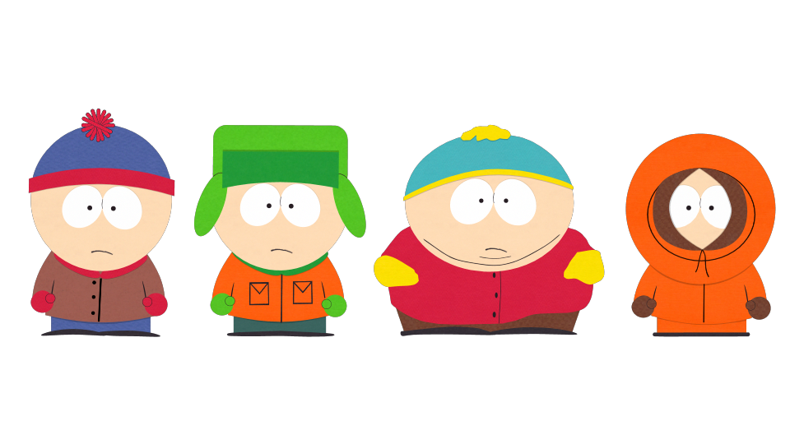
הפרעות רגשיות והתנהגותיות זיהוי סימני מצוקה ילדים ונוער בסיכון
ורד ראש
2019

Slide 2
מהי הפרעת התנהגות?
הפרעת התנהגות היא שם כולל לקבוצה של בעיות התנהגותיות ורגשיות. ילדים ומתבגרים, שסובלים מהפרעה זו מתקשים לציית לחוקים וכללים, ונוטים להתנהג בדרך שאינה מקובלת מבחינה חברתית. הם נתפסים על ידי סביבתם כ"רעים" או כעבריינים, יותר מאשר כסובלים מבעיה נפשית.
Notes:
הקושי המרכזי ממנו הם סובלים הוא קושי בויסות רגשי.

Slide 3
איך זה נראה?
אפיונים של בעיות התנהגותיות-רגשיות
* קשיי ריכוז
* הרטבה
אימפולסיביות
פחדים וחרדות
סיוטי לילה
תת או יתר תנועתיות
הבנה לקויה של מצבים בחברה
הערכה עצמית, מודעות וביטחון עצמי נמוכים
מציק לאחרים באופן מכוון.
נוטה להאשים אחרים.
סף גירוי ותסכול נמוכים.
נקמני ונוטר טינה.
התפרצות ואובדן שליטה
כעוס ומלא התנגדות.
מאבד סבלנותו מהר.
לעתים קרובות מתווכח עם מבוגרים.
לעתים קרובות מסרב או מתנגד לדרישות

Slide 4
למה זה קורה?
לסביבה בה גדל הילד השפעה משמעותית על היווצרותה של הפרעת התנהגות. הורות נוקשה ושימוש באלימות פיסית ומילולית חמורה עלולים להוביל ליצירת התנהגות אגרסיבית ובלתי מסתגלת.
בנוסף, הורים לילדים בעלי הפרעת התנהגות נוטים להיות מזניחים, ולסבול בעצמם מהפרעות נפשיות כהפרעות פסיכוטיות, הפרעת אישיות אנטי סוציאלית והתמכרות לחומרים שונים. ילד הגדל בתנאים אלו נמצא בסיכון מוגבר כאשר גם סביבת המחייה הרחבה יותר בעייתית ומאופיינת בעוני, היעדר מערכות תמיכה ומסגרות יציבות.

Slide 5
הפרעת קשב וריכוז ADHD
הפרעת קשב וריכוז מורכבת מגרעין אורגני (במוח) סביבו מתפתחות עם השנים שכבות של תגובות פסיכולוגיות וחברתיות, שהן היוצרות בסופו של דבר את המבנה השלם של ההפרעה.
אין שתי הפרעות קשב זהות. הפרעת הקשב, גם אם "עוצמתה האורגנית" תהיה זהה בשני ילדים, תתבטא בשניהם באופן שונה לחלוטין בהתאם ליתר תכונותיהם ולסביבה המקיפה אותם.
Notes:
חוסר קשב
לעתים קרובות אינו מקדיש תשומת לב לפרטים, או עושה שגיאות טיפשיות בלימודים, בעבודה או בפעילות אחרת.
לעתים קרובות מתקשה לשמור על הקשב למשך זמן במטלות או במשחק.
לעתים קרובות נראה כמי שאינו מקשיב כשמדברים אליו.
לעתים קרובות אינו עוקב אחרי הוראות ומתקשה להשלים מטלות, כגון עבודות בי"ס, מטלות בעבודה וכו' (ולא כתוצאה מהפרעה מרדנית-מתנגדת או מקושי בהבנת המטלות).
לעתים קרובות מתקשה בארגון מטלות ופעילויות.
לעתים קרובות נמנע, סולד או אינו מעוניין לעסוק בפעילויות, הדורשות מאמץ מנטלי ממושך (כגון לימודים בביה"ס או שעורי בית).
לעתים קרובות מאבד דברים הדרושים למטלות או לפעילויות (עטים, עפרונות, מחברות).
לעתים קרובות מוסח ע"י גירויים חיצוניים.
לעתים קרובות שכחן בפעילויות יומיומיות.
היפראקטיביות-אימפולסיביות
היפראקטיביות
לעתים קרובות ממולל בידיים וברגליים או מקפץ בכיסא.
לעתים קרובות עוזב את כיסאו בכיתה, או במצבים אחרים בהם יש ציפייה להישאר ישוב.
לעתים קרובות רץ או מטפס באופן מוגזם במצבים לא תואמים (במתבגרים או במבוגרים מספיקה תחושת אי-שקט).
לעתים קרובות חש קושי בעיסוק בפעילויות פנאי או במשחק שקט.
לעתים קרובות נמצא בתנועה מתמדת, או כאילו יש לו "מנוע בישבן".
לעתים קרובות מדבר ללא הפסקה.
אימפולסיביות
לעתים קרובות פולט תשובות לפני תום השאלה, או מתפרץ לאמצע המשפט.
לעתים קרובות מתקשה לחכות לתורו.
לעתים קרובות מפריע או מציק לאחרים (למשל, מתפרץ למשחקים, נוגע וכו').

Slide 6
הפרעות רגשיות
המונח בעיות רגשיות אצל ילדים הוא שם כולל למגוון קשיים רגשיים, התנהגותיים או בין אישיים אשר מופיעים בגילאי הילדות וגורמים למצוקה או פגיעה בתפקודו התקין של הילד.
אחד האתגרים בזיהוי מקור הבעיות הרגשיות, הוא שהביטוי ההתנהגותי לא תמיד מצביע על הסיבה לבעיה. רגשות יכולים לכסות אחד על השני.

Slide 7
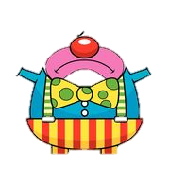
לדוגמא
פחד מחופש לכעס
עצב מחופש לשעמום או אדישות
חרדה וחוסר ביטחון מחופשים לצחוק מוגזם
מה נראה לרוב בשטח?
חרדה
התקפי זעם
דיכאון

Slide 8
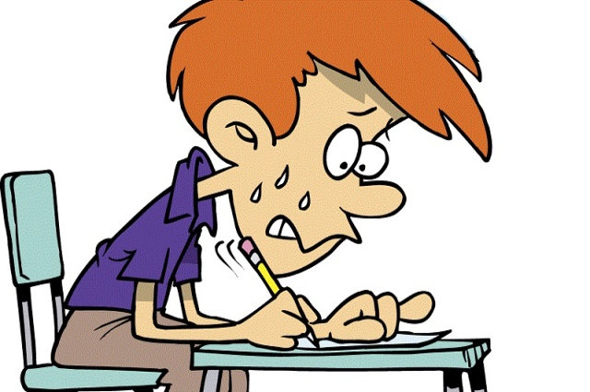
חרדה
ילדים רבים מפחדים מאנשים זרים, מבעלי חיים, יצורים דמיוניים, חושך וחלומות מפחידים. כאשר הפחדים והחרדות תופסים מקום מרכזי בחייו של הילד, נפגעת התחושה של היותו מוגן, רמת התפקוד יורדת והקשרים החברתיים יכולים להיחלש.
למרות שהפחד הוא פרי מוחו של הילד, עבורו הוא ממשי, יש לו שם וצורה ולכן הוא מפחיד.
Notes:
איך היא נראית?
בכי מרובה: ילדים הסובלים מחרדה נוטים יותר לבכי, כאילו הם נמצאים כל הזמן על הסף וכל גירוי קטן יכול לעורר תגובה רגשית קיצונית.
קשיי שינה: בלילה, לבד, החרדה בדרך כלל מתגברת. הילדים עשויים לסבול מקושי בשינה, להגיע תכופות למיטת ההורים, לסרב לישון לבד בחדר, לסרב לישון בחושך ועוד.
תחושת חוסר אונים ונסיגה לתלות: הילדים עשויים לסגת בהתפתחות שכבר הושגה בתחום העצמאות, להצמד עוד יותר אל ההורים, לסרב להיות לבד, לסרב להיפרד, קשיים בהליכה לגן או לבית הספר וכד'. הנסיגה יכולה להתבטא גם בסימנים כמו הרטבת לילה ופחד משהייה לבד במשך היום.
קשיי ריכוז: החרדה מעסיקה את הילדים כל הזמן, ולכן קיים קושי בריכוז במשימות יומיומיות ובית-ספריות אחרות.
סימנים פיזיולוגיים: פעמים רבות חרדה אצל ילדים מתבטאת באופן סומטי בתחושות של כאבי ראש, כאבי בטן, בחילות והקאות. הסימנים הגופניים נפוצים בעיקר אצל ילדים שמתקשים לבטא את חרדותיהם באופן מילולי.
סימנים רגשיים: הילד עשוי לבטא את חרדותיו בהתקפי זעם ואפילו בהתקפי אלימות, דיכאון, בעיות התנהגות.

Slide 9
התקפי זעם
כעס הוא תגובה לתחושה של פגיעה פיזית או רגשית, כלפי חוץ ניתן לפרש לפעמים את הכעס כהתנהגות תוקפנית, בעוד שלמעשה הילד ה”כועס” מגן על עצמו כדי לשמר את שלמות תחושת הערך העצמי שנפגעה. עוצמת הכעס שהילד חווה עשויה להציף אותו עד כדי התקפי זעם בלתי נשלטים
Notes:
אצל ילדים עם קשיים של הפרעות קשב וריכוז, היפראקטיביות וליקויי למידה, לעתים קרובות נראה שהם סובלים מסף תסכול נמוך יותר ומתקשים להתמודד עם כעסיהם ולבטא את רגשותיהם באופן מותאם.
אצל ילדים עם קשיים של הפרעות קשב וריכוז, היפראקטיביות וליקויי למידה, לעתים קרובות נראה שהם סובלים מסף תסכול נמוך יותר ומתקשים להתמודד עם כעסיהם ולבטא את רגשותיהם באופן מותאם.

Slide 10
דיכאון ילדים ונוער
דיכאון יכול להתפתח מאובדן, טראומה, ניצול פיזי או רגשי ופרידה מקשר משמעותי.
לפעמים הסיבה היא יותר פנימית-אישיותית ונובעת מהרכב האופי של הילד. תכונות כמו נטייה לביקורת עצמית גבוהה, חשש מדחייה וכישלון, אחריות יתר וקושי בתקשורת הבין אישית מהווים גורמים המחלישים את כוח עמידתו של הילד אל מול מצבי חיים משתנים.

Slide 11
דיכאון אצל מתבגרים
מצב רוח ירוד
דכדוך
עצבות
חוסר שינה
מופנה פנימה
הפרעות אכילה
אי שקט
חרדה מכישלון
פסימיות יתר
רגישות גבוהה לביקורת
מופנה החוצה
זעם
תוקפנות
התנהגות עבריינית
שימוש בחומרים
התנהגות מינית מסוכנת

Slide 12
בעיות חברתיות
חברים הם לא מותרות, הם מרכיב בסיסי בהתפתחות רגשית של הילד
מקובלות בחברה היא מדד חשוב על פיו הילד לומד את ערכו העצמי
הבסיס לפיתוח כישורים חברתיים היא תחושת ערך עצמי. כאשר ילד יודע לשתף פעולה, להתפשר כשצריך וגם לפעמים לעמוד על דעתו, בני גילו רוצים להיות בחברתו.
כאשר ילד מודע לרגשות של חבריו ומסוגל לבטא את רגשותיו החיוביים והשליליים בצורה ברורה ולא תוקפנית, הדבר מהווה בסיס לחיי חברה מספקים.
היבט חשוב נוסף הוא המסוגלות של הילד להישמע לדמויות סמכות בחייו, להתנהל ולקבל את הכללים והחוקים של מסגרות שונות. היכולת להסתגל תמשיך ללוות אותו לאורך השנים.

Slide 13
טראומה
טראומה אצל ילדים (בדומה למבוגרים), היא אירוע מאיים ופתאומי, המערער את הנחות היסוד הבסיסיות,שהעולם הוא מקום בטוח, צפוי ובר שליטה.
בקרב ילדים, חוויה זו מועצמת על ידי תחושת חוסר אונים וחוסר יכולת להבין את המתרחש.
טראומה עלולה גם לפגוע בתחושת המוגנות של הילד, שכן ביטחונו בדבר יכולתו של ההורה להגן עליו, מתערערת.
אירועי טראומה אצל ילדים מנפצים את החיבור בין עבר, הווה ועתיד ומפרים את ארגון חוויית העצמי.

Slide 14
"כלום לא עצוב הכול כרגיל כלום לא קורה פה כלום לא קורה פה" אביתר בנאי

Slide 15
ילדים ונוער לא מדברים מצוקה הם מתנהגים אותה...
ההתבגרות היא רכבת הרים עם המון עליות וירידות ובעיקר מלאה בהפתעות וקפיצות לא צפויות
איך נדע מתי עובר הגבול?

Slide 16
זיהוי סימני מצוקה
הסתגרות
הימנעות
שתיקות
ירידה בהישגים
ירידה בתפקוד
היעדרות מבית הספר
פגיעה במערך החברתי
תנודות במצב רוח
התנהגות מוזרה

Slide 17
לדוגמא
בכי מרובה – ללא יכולת ויסות או גירוי חיצוני
דאגה מוגזמת – "משהו רע עומד לקרות לי ולקרוביי"
חרדה – תגובות בהלה, דריכות ועוררות.
מחשבות פסימיות – "אני לא שווה", "אני לא יכול"
אמירות מייאשות – "אין טעם לחיים"
רגרסיה לשלבים מוקדמים בהתפתחות – הרטבה, אכילת ציפורניים, מציצת אצבע.

Slide 18
מתי בעיה היא הפרעה?
משך זמן
תדירות
עוצמה
ריבוי סימנים

Slide 19
גיל ההתבגרות
גיבוש זהות
מעבר מתלות לעצמאות
בחינת גבולות
ייחודיות וחסינות
הם צריכים אתכם
Notes:
מאפייני הגיל הזה הם גיבוש זהות ומעבר מתלות לעצמאות (להיות מבוגר) אך בפועל הצעירים אינם בשלים.
מאפיינים אלו מביאים להתנסויות חדשות וחוויתיות תחת הכותרת "לי זה לא יקרה".
יש פער משמעותי בין תחושת החסינות לבין הפגיעות הרבה בגיל זה.
הם צריכים אתכם

Slide 20
טראומה
בעיות חברתיות
התקפי זעם
ADHD
בעיות התנהגות
דיכאון
חרדה

Slide 21
אז איפה אנחנו בכל הסיפור הזה?...
נסתכל על האדם שממולנו- ילד, נערה, מבוגר
נשאל את עצמנו – האם זה אופייני לו?
האם הוא סובל ממה שאני רואה?
האם מישהו אחר סובל ממנו?
וכשיש ספק,
אין ספק.

Slide 22
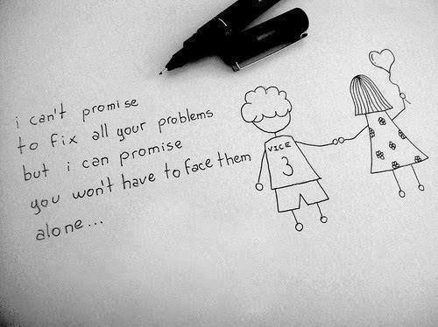
אל תשארו עם זה לבד
התייעצות ושיתוף עם אנשי מקצוע
שתיקה וסודות = אשמה ובדידות
עזרה בדרך הייחודית שלנו
Notes:
התייעצות ושיתוף עם אנשי מקצוע יכול לעזור קודם כל לכם ולאחר מכן גם לצעיר בסיכון.
שתיקה וסודות יכולים לגרום לתחושות אשמה אחריות ובדידות... כמו אצל הצעיר הסובל!
לאחר שהעברנו את הדאגה שלנו הלאה למטפל העיקרי נהיה פנויים לעזור בדרך הייחודית שלנו.

Slide 23
הקשר הבין-אישי
אנחנו אורחים בחיים של האחר
קשר משמעותי כבסיס להערכה עצמית
מערכת תמיכה היא כוח אדיר
מי שסומך עליכם יודע שאתם רוצים בטובתו
חשוב להיות אותנטי
מה שחשוב זה הקשר!
Notes:
אנחנו אורחים בחיים של האחר.
קשר משמעותי כבסיס למאפשר לאחר לגלות את הערך העצמי שלו דרככם – זהו הנכס הגדול ביותר שיוכל לעזור לו לצאת ממצב מצוקה.
מערכת תמיכה היא כוח אדיר
מי שסומך עליכם יודע שאתם רוצים בטובתו
להיות אותנטי – מי שמולנו מרגיש אותנו. איזו עמדה לנו יש?
מה שחשוב זה הקשר!

Slide 24
אני לא מוותר
עליך
אתה חשוב
אתה ראוי
אני רואה
אותך
אני מקשיב
אתה משמעותי עבורי
אני איתך
אני מאמין בך

Slide 26
תודה רבה! עכשיו תורכם... ☺

Slide 27
תרגיל איתור
תיאור הילד המדאיג, מה בדיוק מדאיג?
איך זה בא לידי ביטוי?
איזה סימנים הביאו אותך לכלל דאגה?
מה אתה מרגיש כלפי ילד זה? איפה אתה?
אילו אפשרויות נוספות יכולות להסביר את מה שאתה רואה?
אם הילד היה מעיז לדבר איתך מה היית אומר לו?

Slide 28
החוויה הבינאישית שלי
היזכר ב....
אירוע
משפט שנאמר לך
אדם
במהלך חייך שהייתה לו משמעות משנת חיים עבורך
לחיוב או לשלילה

